Slide 1
TRỢ LÝ ẢO TƯ VẤN TUYỂN SINH KHOA CÔNG NGHỆ THÔNG TIN TRƯỜNG ĐẠI HỌC CÔNG NGHIỆP HÀ NỘI
TÁC GIẢ: ĐÌNH VĂN QUÂN

Slide 2
NỘI DUNG CHÍNH
PHẦN I: LÝ DO LỰA CHỌN ĐỀ TÀI
PHẦN II: XÂY DỰNG MODEL
PHẦN III: XÂY DỰNG TRỢ LÝ
PHẦN IV: LINK SẢN PHẨM VÀ TÀI LIỆU LIÊN QUAN

Slide 3
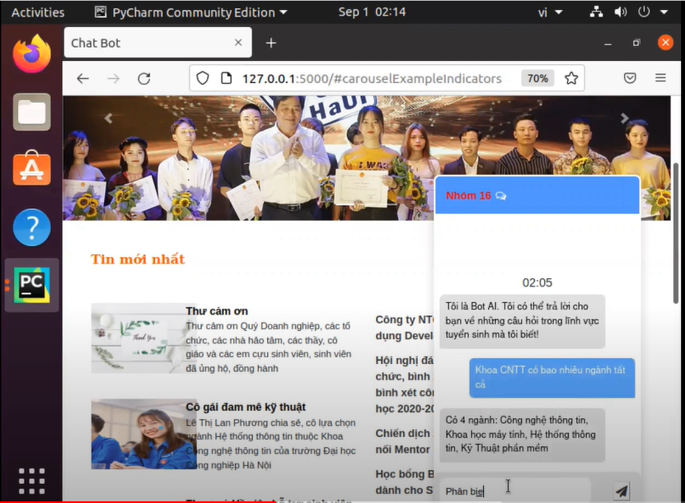
PHẦN I: LÝ DO LỰA CHỌN ĐỀ TÀI
phát triển sản phẩm chatbot AI sang một sản phẩm có tính ứng dụng cao khác là trợ lý ảo
cải thiện phần thiếu sót trong việc xây dựng chatbot lần trước

Slide 4

PHẦN II: XÂY DỰNG MODEL
Các bước chính xây dựng
+ Thu thập dữ liệu: Dữ liệu được lấy từ chatbot AI lần trước
+ Xử lý dữ liệu: mã hóa đầu vào, loại bỏ ký tự đặc biệt, chuẩn hóa từ đầu vào(hoa ->thường),….
+ Xây dựng mô hình : Xây dựng các mô hình (RNN,LSTM,Bidirectional)
+Kiểm định mô hình: Dựa trên các tham số accuracy, loss, precision, F1-score, Recall

Slide 5
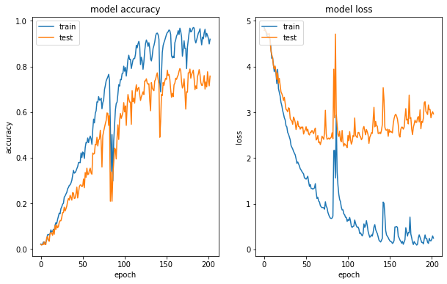
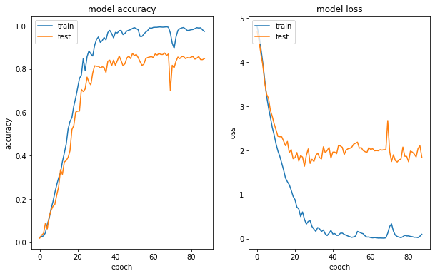
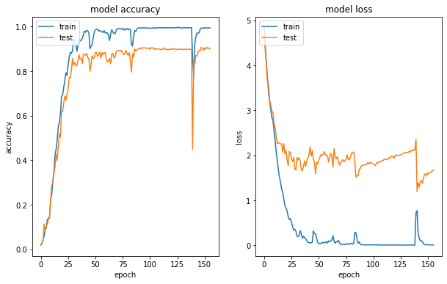



PHẦN II: XÂY DỰNG MÔ HÌNH
RNN
LSTM
BIDIRECTIONAL

Slide 6
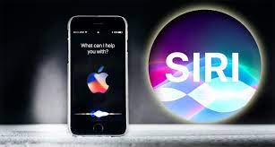
PHẦN III: XÂY DỰNG TRỢ LÝ
-Xác định bài toán gồm 3 thành phần chính
+ Nghe (speech_recognition)
+ Nói (pyttsx3)
+ Trí thông minh: Các chức năng
-Các chức năng
+chào hỏi, xem giờ
+tư vấn tuyển sinh (Bidirectional model)
+tra Wikipedia, Google
+Xem thời tiết

Slide 7
PHẦN IV: LINK SẢN PHẨM VÀ TÀI LIỆU LIÊN QUAN
Link sản phẩm:
+Code: https://github.com/trungvuong55555/virtual-assistant.git
+Video: https://www.youtube.com/watch?v=yLIBBSXM4DI
Link tài liệu tham khảo:
+https://github.com/trungvuong55555/Chabot-AI-
+https://codelearn.io/sharing/lap-trinh-tro-ly-ao-tieng-viet-python

Slide 8


